Slide 1
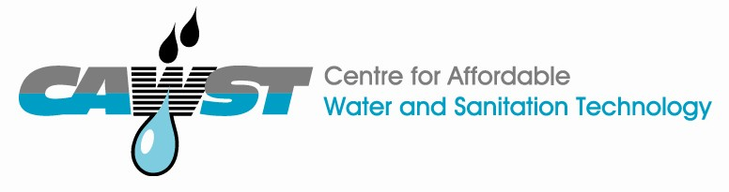



12, 2916 – 5th Avenue
Calgary, Alberta, T2A 6K4, Canadá
Teléfono: + 1 (403) 243-3285, fax: + 1 (403) 243-6199
Correo electrónico: cawst@cawst.org, sitio web: www.cawst.org
El Centro de Tecnologías Asequibles de Agua y Saneamiento (CAWST, por su sigla en inglés) es una organización sin fines de lucro con base en Calgary que proporciona capacitación y consultoría a organizaciones que trabajan directamente con poblaciones en países en desarrollo que carecen de acceso al agua limpia y al saneamiento básico.
Una de las principales estrategias de CAWST es hacer del conocimiento sobre agua un saber popular. Eso se logra, en parte, mediante el desarrollo y la distribución gratuita de materiales educativos con la intención de aumentar la disponibilidad de información para los que más lo necesitan.
Este documento es de contenido abierto y está elaborado bajo la licencia genérica Creative Commons Atribución 3.0. Para ver una copia de esa licencia, visite la página http://creativecommons.org/licenses/by/3.0/deed.es o envíe una carta a Creative Commons, 171 Second Street, Suite 300, San Francisco, California 94105, Estados Unidos.
Usted es libre de:
        Compartir – copiar, distribuir y difundir este documento.
        Editar – adaptar este documento.
Bajo las siguientes condiciones:
        Atribución. Deberá atribuírsele a CAWST el crédito de ser la fuente original del documento. Por favor, incluya la dirección a nuestro sitio web: www.cawst.org.
CAWST actualizará este documento periódicamente. Por ese motivo, no se recomienda que lo almacene para descargarlo desde su sitio web.
CAWST y sus directores, empleados, contratistas y voluntarios no asumen ninguna responsabilidad ni dan ninguna garantía respecto de los resultados que puedan obtenerse a partir del uso de la información proporcionada.
Manténgase actualizado y obtenga apoyo:
            Últimas actualizaciones de este documento.
            Otros talleres y recursos de capacitación relacionados.
            Apoyo sobre el uso de este documento para su trabajo.
CAWST provee mentoría y
asesoramiento sobre el uso de sus materiales
de capacitación.

Slide 2

El método de barreras múltiples para obtener agua potable

Slide 3

Expectativas de aprendizaje
Enumerar y describir los cinco pasos del método de barreras múltiples para el agua potable segura.

Slide 4
El método de barreras múltiples para obtener agua potable
Hay 5 pasos para conseguir agua potable. Los 5 pasos se llaman el método de barreras múltiples para obtener agua potable.
Hacer el paso 1 hará que su agua sea segura para beber. Pero hacer los 5 hará que su agua sea aun más segura.

Slide 5
El método de barreras múltiples para obtener agua potable
Los 5 pasos son:
1. Proteger la fuente de agua
2. Sedimentar el agua
3. Filtrar el agua
4. Desinfectar el agua
5. Almacenar el agua de forma segura

Slide 6
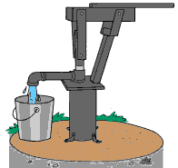
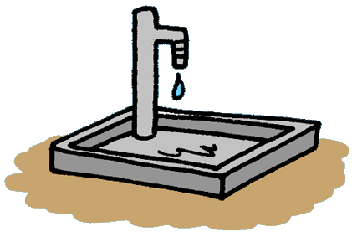
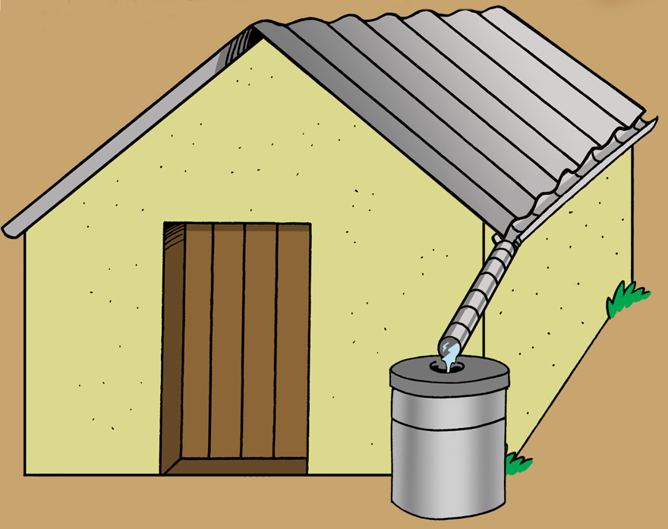
El método de barreras múltiples para obtener agua potable
1. Proteger la fuente de agua
Manténgala limpia.
No deje que entre flujo superficial, escurrimiento o desechos.
No deje que entren desechos humanos o animales.

Slide 7



El método de barreras múltiples para obtener agua potable
2. Sedimentar el agua
Deje la suciedad y las partículas grandes caer al fondo.
Puede utilizar alumbre, semillas de moringa o cactus (tuna/nopal) para ayudar a que se asienten.

Slide 8
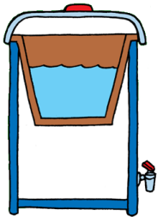
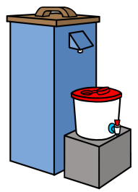
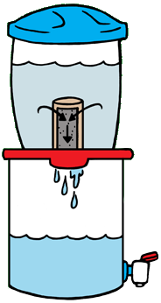
El método de barreras múltiples para obtener agua potable
3. Filtrar el agua
Filtre la suciedad restante y los patógenos mayores
Utilice un filtro de bioarena, un filtro de cerámica tipo vela, o un filtro de cerámica tipo olla.

Slide 9
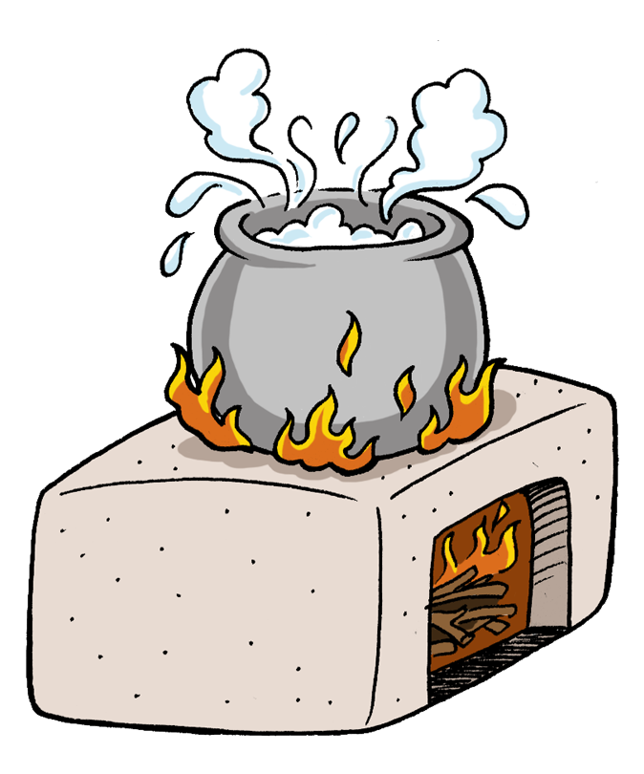
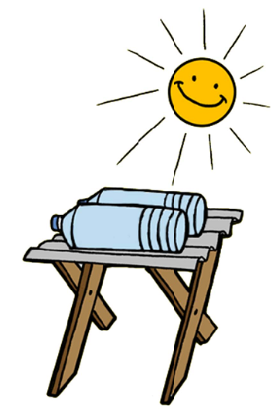
El método de barreras múltiples para obtener agua potable
4. Desinfectar el agua
Desinfectar el agua eliminará hasta el más pequeño de los patógenos que queden en el agua.
Puede usar cloro, hervir o hacer SODIS.

Slide 10
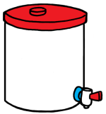
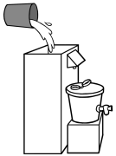
El método de barreras múltiples para obtener agua potable
5. Almacenar el agua de forma segura
Utilice un recipiente de almacenamiento seguro para almacenar su agua potable.
Use un balde diferente para recoger el agua de la fuente y para guardar el agua tratada.

Slide 11
El método de barreras múltiples para obtener agua potable
5. Almacenar el agua de forma segura
Limpie sus contenedores de almacenamiento de agua regularmente.
Use una llave/caño para sacar el agua.

Slide 12
Repaso
¿Cuáles son los cinco pasos para el agua potable segura?
Proteger la fuente de agua
Sedimentar el agua
Filtrar el agua
Desinfectar el agua
Almacenar el agua de forma segura

